Slide 1
4월 2주차 업무보고
- CardiVu Data&BPM Data ML
류경준

Slide 2
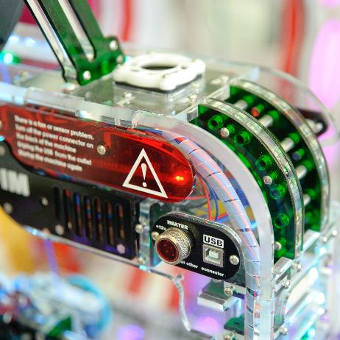
개 요
CardiVu&BPM Data
Data Resampling
MAE의 성능개선
Deep Learning Model 적용
MAE Metric으로 성능 평가

Slide 3
01.
실험진행
0
1
사용 데이터
Raw Data
Preprocessing
Train Data
{Total : 42568,
High : 7267,
Mid : 27813,
Low : 7488}
Test Data
{Total : 4849,
High : 13,
Mid: 2780,
Low: 1966}
Data Resampling
0
2
실험 설명
Deep Learning
Deep Learning
전처리(신호처리)된 훈련 데이터를 Resampling하고 훈련 진행
Resampling 과정 없이 훈련 진행
Output
Output

Slide 4
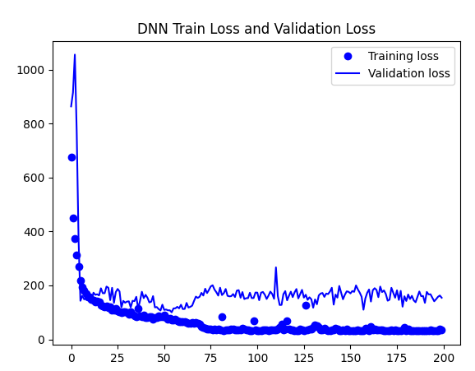
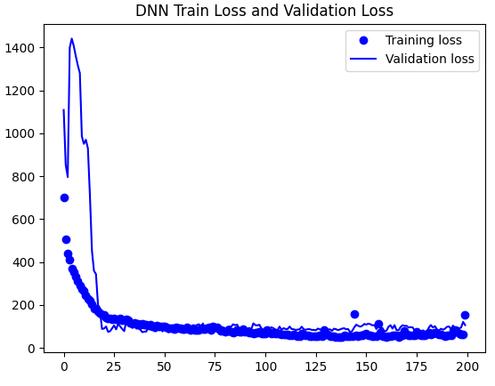
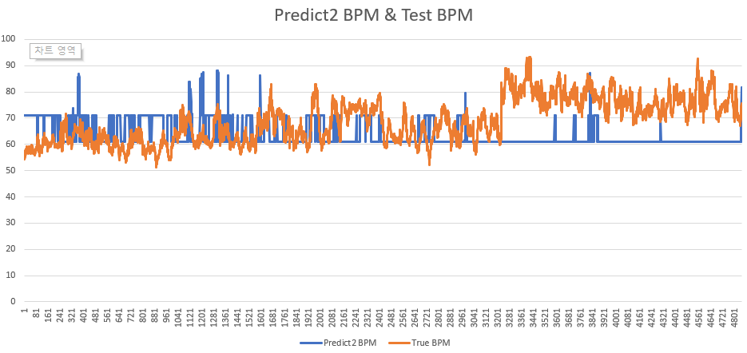
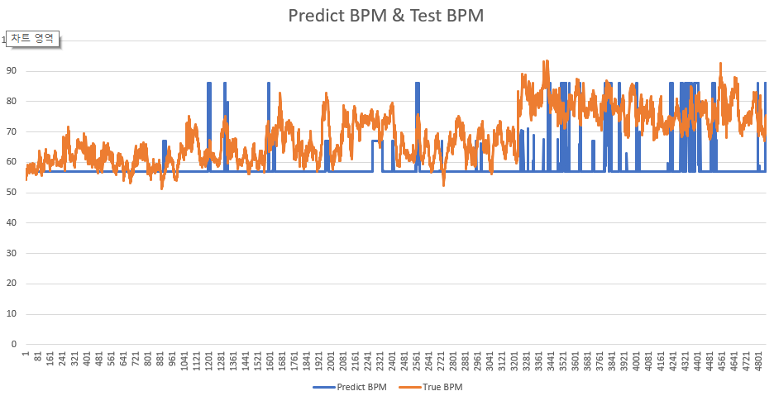
01.
실험진행
<Regression모델 훈련 결과>
0
1
실험 결과
[True-Predict]
MAE : 10.032235870460799
Hyper Parameter | Hyper Parameter
Epochs [200] batch_size [16] valid_split [0.2] Activation [tanh&relu] Layer [2048~16] Optimizer Adam(0.001) | Same Parameter
Resampling [None] | Resampling [Under]
Origin Data
[True-Predict]
MAE : 11.338200939966113
Resampling Data

Slide 5
05. 결 론
Classification 모델 학습 결과 과적합 문제발생, Regression 모델도 과적합일 것으로 추측.
Regression 모델 학습에 대한 경험 부족(하이퍼 파라미터 튜닝)
Feature Engineering 및 기본 ML 모델부터 시계열 회귀분석 모델
이후 실험에서 test 데이터(High)를 늘릴 필요가 있을 것으로 보임.

Slide 6
4월 3주차 업무보고
- Deep Learning for Regression
류경준

Slide 7
개 요
CardiVu&BPM Data
- Total Dataset
- Mid Dataset
Regression Model 구현
Under fitting 문제 해결
Validation Loss 안정화
DNN Regression Model 적용
RMSE, R2_Score Metric으로 성능 평가

Slide 8
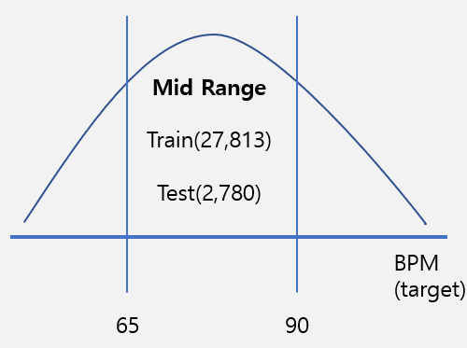
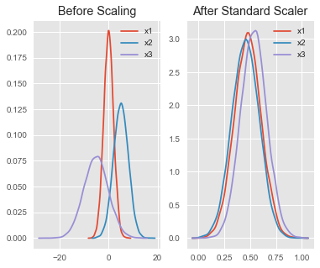
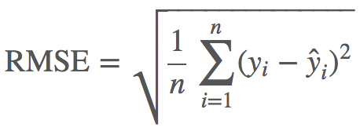
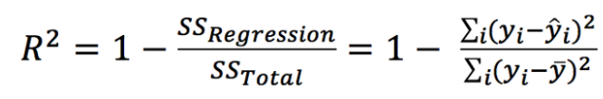
01.
실험 과정
Low
High
[RMSE formula]
[데이터 분포]
[데이터 정규화]
[R square formula]
01. 데이터 구성
02. 데이터 정규화
03. 모델 훈련
03. 테스트 결과
전체 데이터 Train(42,568), Test(4,849)
속성 값의 범위가 크고, 각 Range가 다름
DNN Regression Model 구현
Test 데이터로 BPM Prediction
Mid Range Train(27,813), Test(2,780)
StandardScaler 정규화 방법으로 scaling 수행
두 데이터 셋에 대해서 동일한 모델 적용
RMSE, R2 Score를 통해 평가

Slide 9
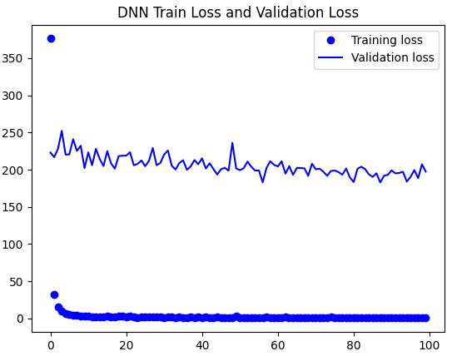
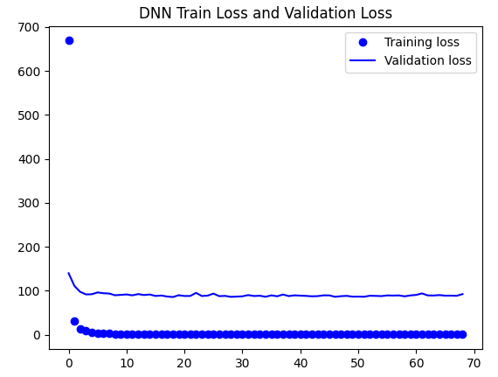
01.
실험 결과
모델 훈련 결과
구현 모델 : DNN Regression
(1)
(2)
Hyper Parameter | value
Epoch Batch_size Optimizer(lr) Activation() Validation_set Loss_function | 100 128 Adam(0.00002) LeakyRelu(0.2) Train 데이터의 0.2 Mean_squared_error
[전체 데이터 셋]
[Mid Range 데이터 셋]
[모델 하이퍼파라미터]

Slide 10
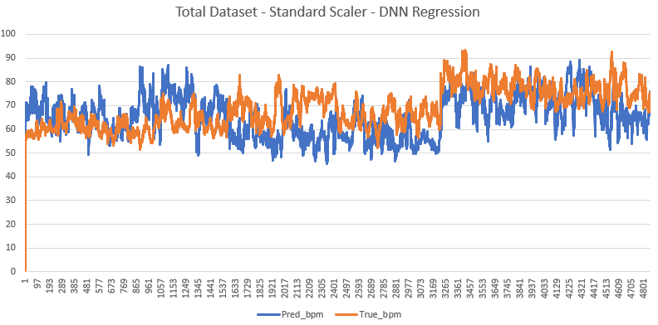
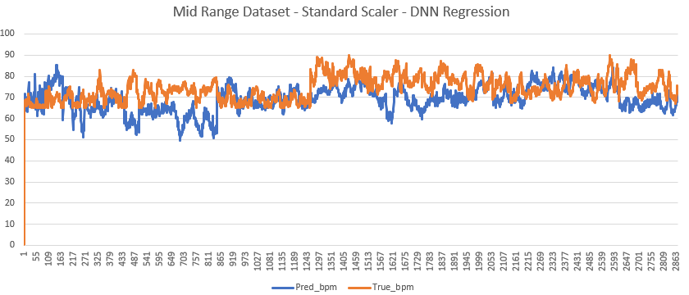
02.
실험 결과
<Regression모델 훈련 결과>
0
1
(1)
실험 결과
(1)번 실험
RMSE : 10.9
R2_score : -0.78 (최대 1)
(2)
(2)번 실험
RMSE : 9.14
R2_score : -1.65 (최대 1)

Slide 11
4월 4주차 업무보고
- BPM 구간별 Deep Learning
류경준

Slide 12
개 요
CardiVu&BPM Data
10 Bpm 구간을 구분하여 실험 진행
구간별 성능 평가
Validation Loss 일정 수준이상 떨어지지 않는 문제 발견
샘플 수 부족 추측, SMOTE 알고리즘을 활용한 데이터 Oversampling과 결과 비교
DNN Regression Model 적용
RMSE, R2_Score Metric으로 성능 평가

Slide 13
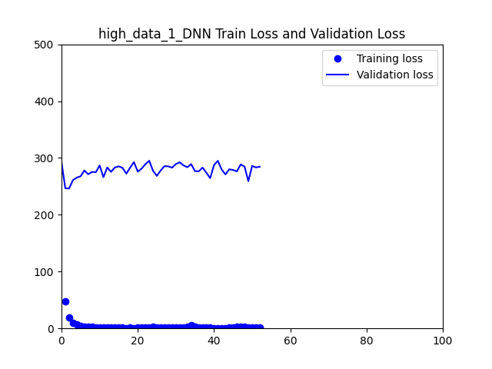
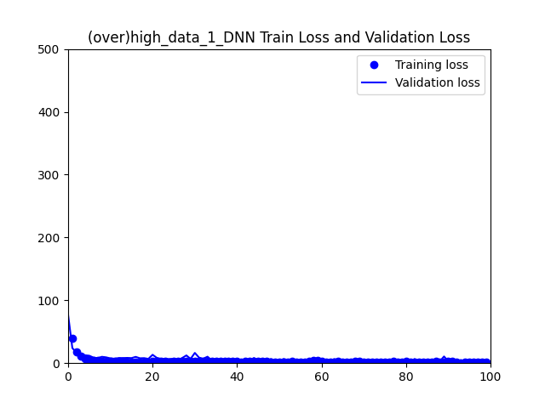
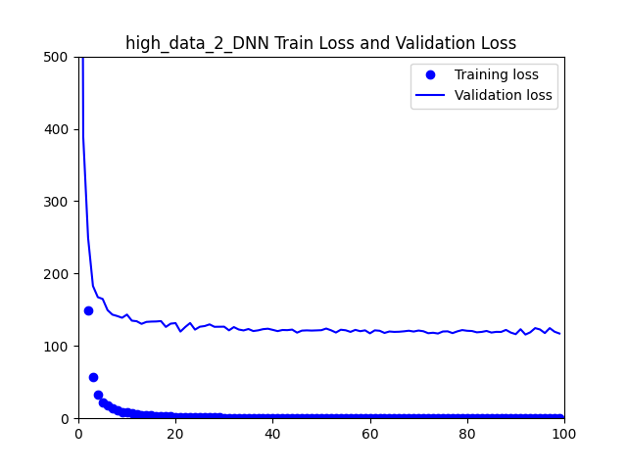
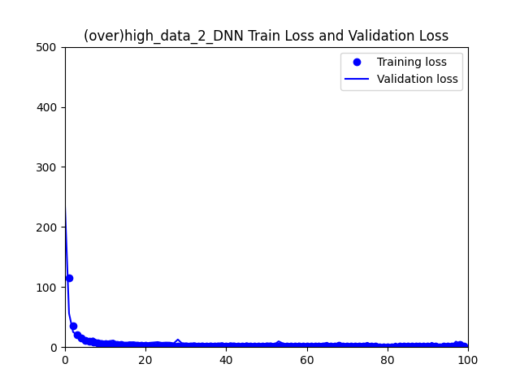
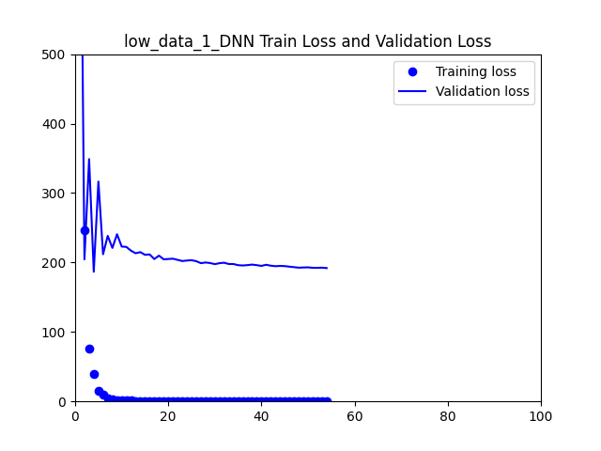
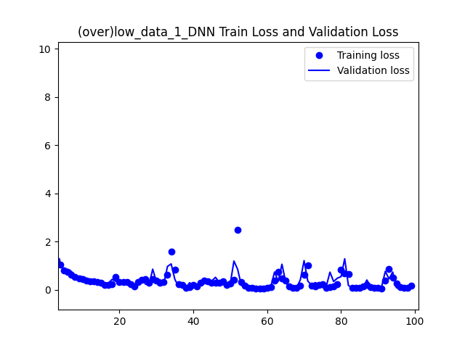
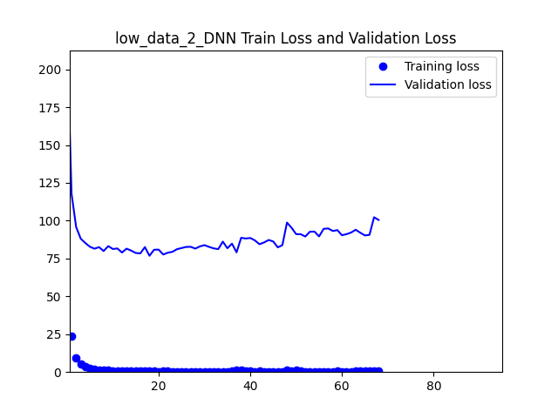
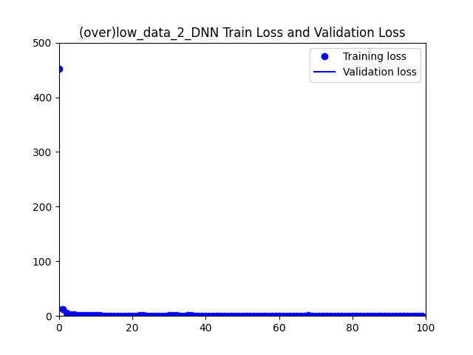
01.
실험 결과
High(100~110)
High(110~120)
Low(40~50)
Low(50~60)

Slide 14
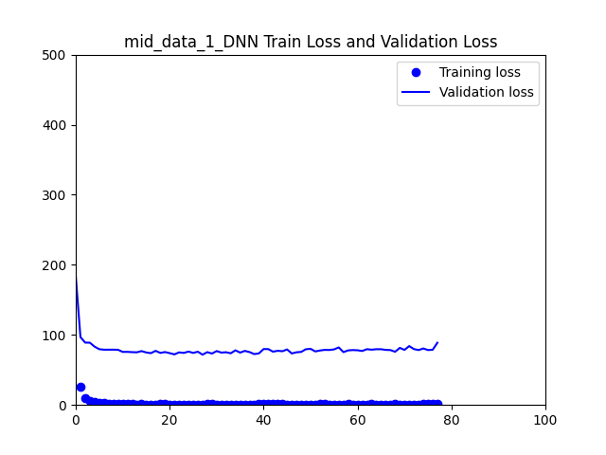
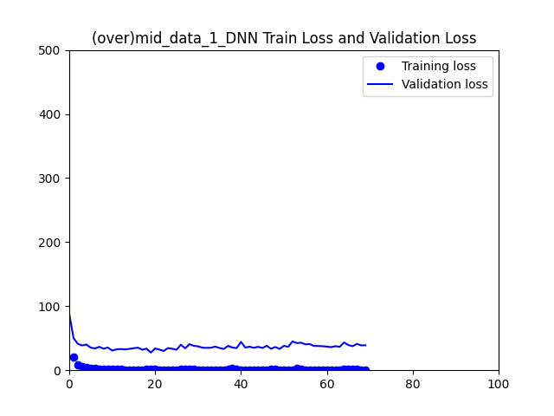
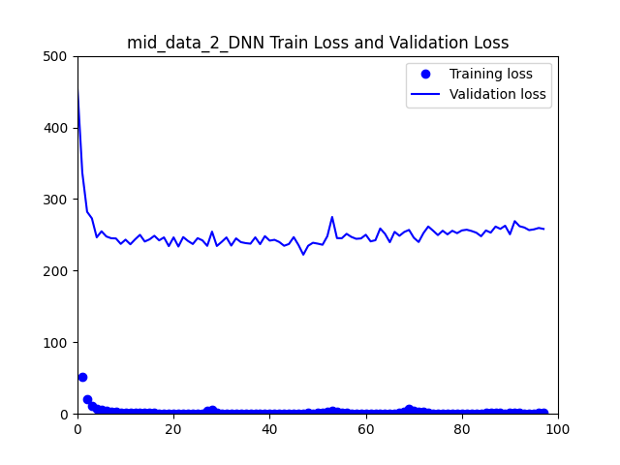
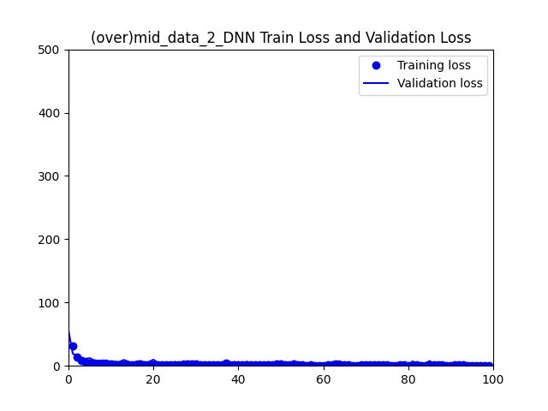
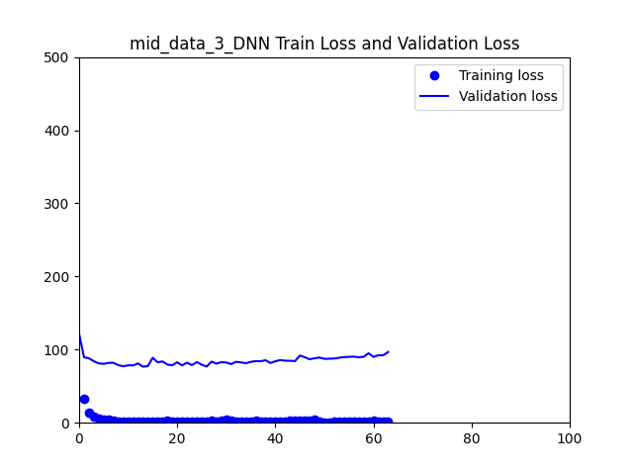
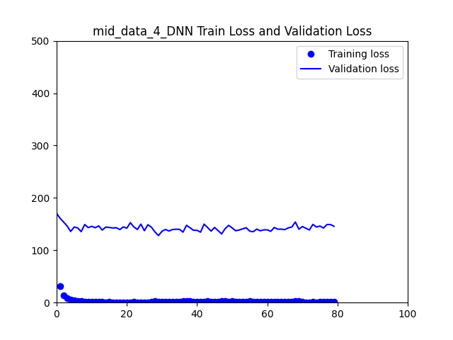
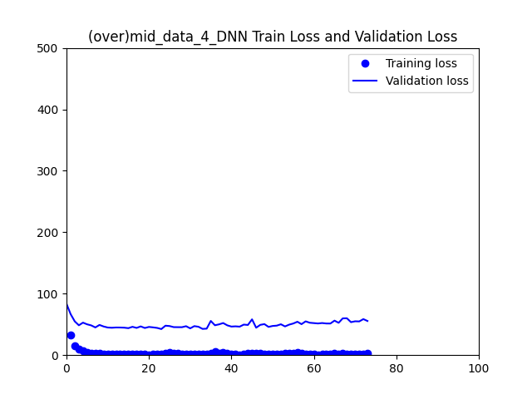
01.
실험 결과
Mid(60~70)
Mid(70~80)
Mid(80~90)
Low(50~60)

Slide 15
5월 2주차 업무보고
- 임상을 위한 BPM 추론
류경준

Slide 16
개 요
Data Range 조정
Feature Noise
정의 및 제거
서버 데이터와 모델 데이터의 데이터 스케일 조정(완)
대표 Feature만을 가지고 모델 학습 진행(완)
Feature Noise 정의 및 제거 (진행중)
DNN Regression Model 적용
RMSE, R2_Score Metric으로 성능 평가

Slide 17
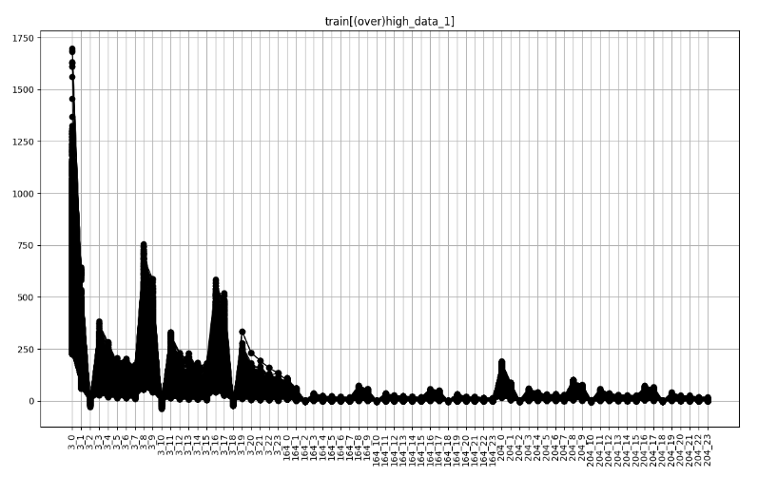
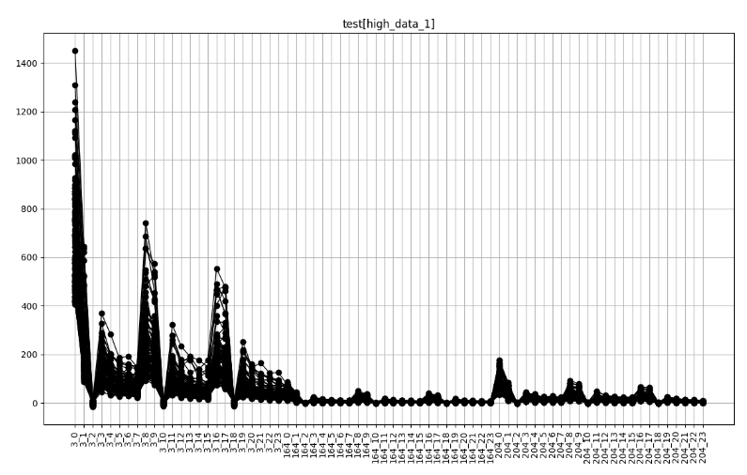
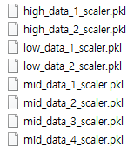
01.
실험 결과
Data Range 조정
정규화 모델
학습 데이터
서버 데이터

Slide 18
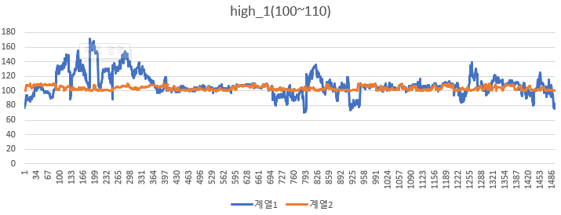
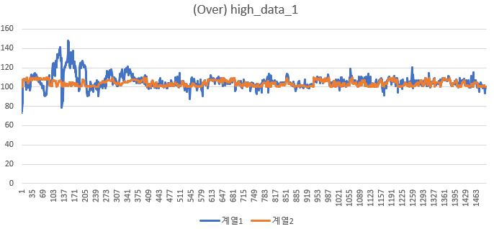
01.
실험 결과
[원본 데이터]
[Oversampling 데이터]
Feature Noise 정의 및 제거
Training 및 Validation Data의 부족으로 정상적인 모델을 만들지 못하고 100~110 구간을 벗어난 예측 값을 도출함.
예측값
실제값
[원본 데이터]
[Oversampling 데이터]

Slide 19
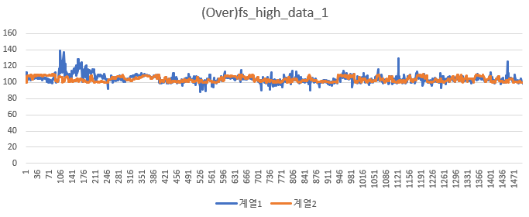
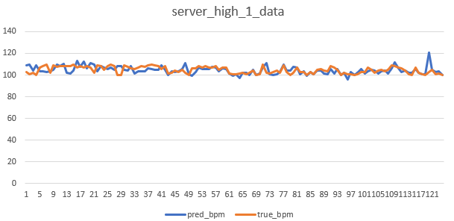
01.
실험 결과
Feature Noise 정의 및 제거
Feature Selection(72)
OF_full : 24features
OF_Gavg : 24features
OF_34Gavg : 24feaures
예측값
실제값
[72Features 데이터]
[72Features 서버 데이터]

Slide 20
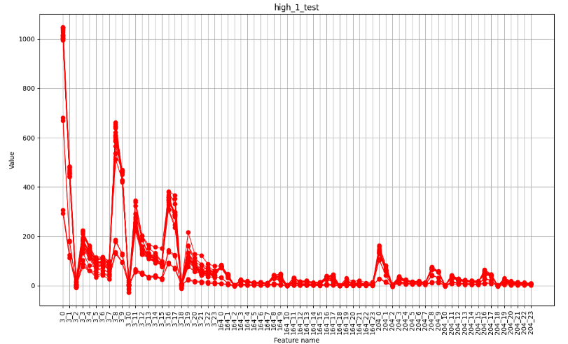
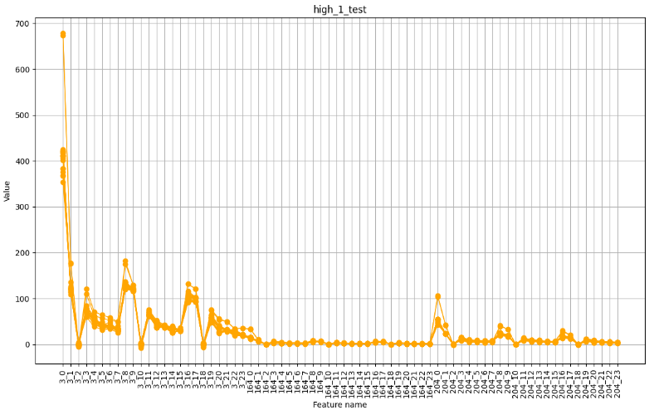
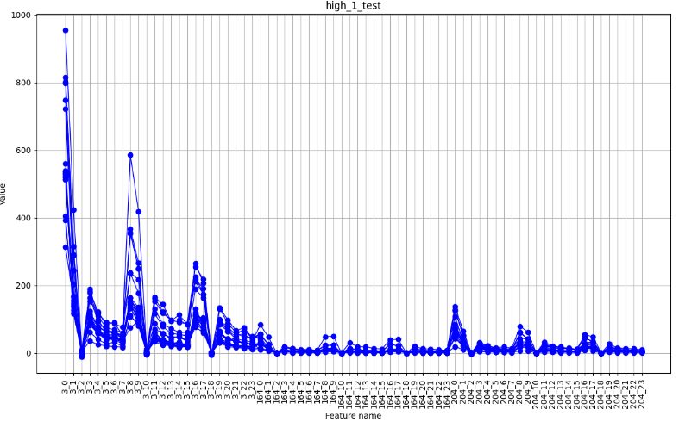
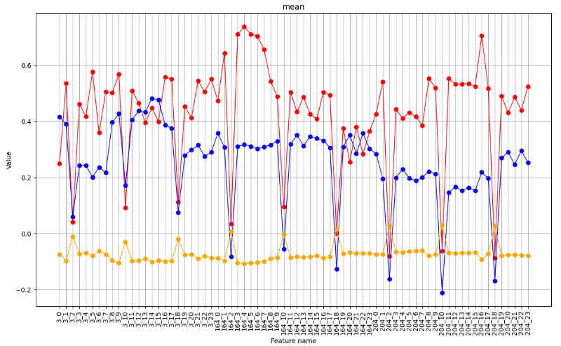
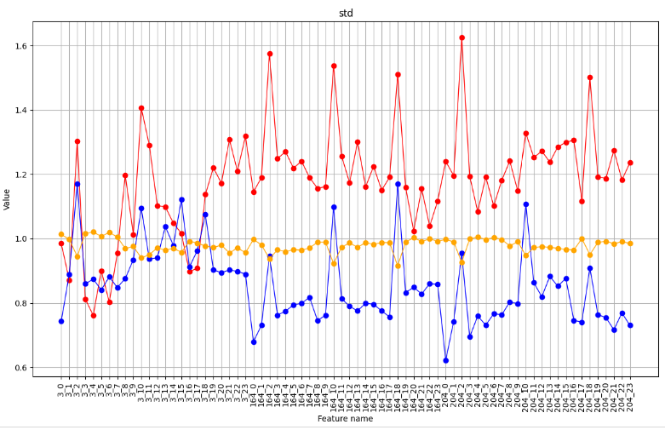
01.
실험 결과
Feature Noise 정의 및 제거
데이터 이상치 확인을 위한 작업
Test 결과 예측 범위 구간을 벗어난 값 (up:범위보다 높게 예측, down:범위보다 낮게 예측, range:범위내 예측)
실제값
평균값
표준편차

Slide 21
01.
실험 결과
Feature Noise 정의 및 제거
방법(1)
구간1 : 3_7~3_18(Feature)
구간2 : 164_2~164_23(Feature)
sample Corr : 범위내 mean값에 대한 각 샘플의 상관관계
Sample | 구간1 합 | 구간2 합 | Sample Corr | Noise Sample
Sample A | 범위 내 | 범위 내 | 범위 내 | Not Noise/Noise
Sample B | 범위 내 | 범위 내 | 범위 외 | Not Noise/Noise
Sample C | 범위 외 | 범위 외 | 범위 외 | Not Noise/Noise

Slide 22
01.
실험 결과
Feature Noise 정의 및 제거
방법(2)
구간1 : 3_0~3_23(Feature)
구간2 : 164_0~164_23(Feature)
구간3 : 204_0~204_23(Feature)
sample Corr: 범위내 mean값에 대한 각 샘플의 상관관계
Sample | 구간1 합 | 구간2 합 | 구간3 합 | Sample Corr | Noise Sample
Sample A | 범위 내 | 범위 내 | 범위 내 | 범위 내 | Not Noise/Noise
Sample B | 범위 내 | 범위 내 | 범위 외 | 범위 내 | Not Noise/Noise
Sample C | 범위 내 | 범위 외 | 범위 외 | 범위 외 | Not Noise/Noise

Slide 23
5월 4주차 업무보고
- 홍채추적 Open API 조사
류경준

Slide 24
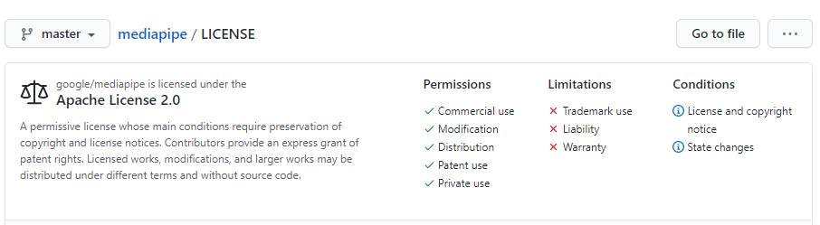
01.
Open API
Google, mediapipe
[LICENSE]
[model]

Slide 25
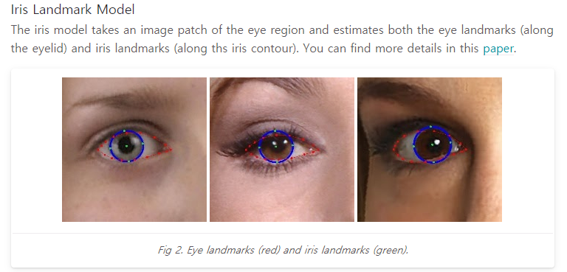
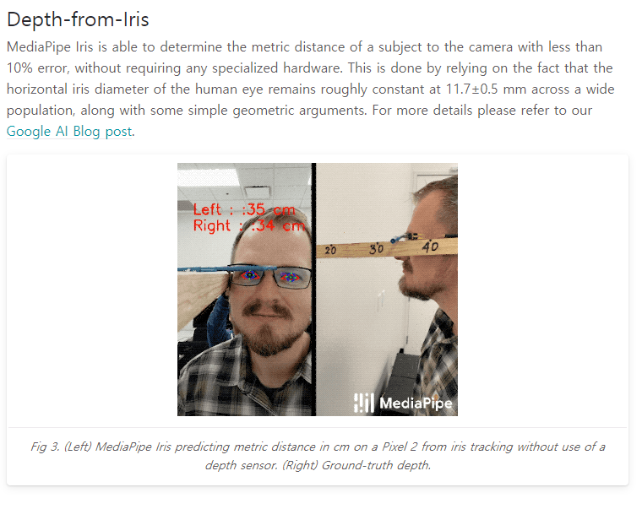
01.
Open API
Google, mediapipe
[Iris Tracking 설명]
https://google.github.io/mediapipe/solutions/iris
[DEMO]
https://viz.mediapipe.dev/demo/iris_tracking

Slide 26
6월 2주차 업무보고
류경준

Slide 27
INDEX
임상을 위한 BPM 모델
- (완)
Mid Range BPM 모델

Slide 28
01.
임상을 위한 BPM 모델
Train
Model Save
Over Sampling
(SMOTE)
(Over)Train
Features
Selection
Normalization
[StandardScaler]
DNN Regressor
Test
Test
5856 Features to 72 Features
72 Features(OF_Full, 34GAvg, )
[Optical Flow데이터 셋]
: 피험자간 데이터
훈련 데이터 – CardiVu 측정 데이터(noise)
테스트 데이터 – 최근 CardiVu 측정 데이터(noise)
Remove
Noise
구간별 Reference
Sample
Correlation(Pearson)
구간 합(Reference sample 기준)
학습된 모델에 가장 잘 맞는 상위 20samples
데이터 구간 세분화로 인한 데이터 부족
이를 해결하기 위해 데이터 Oversampling 적용
데이터 구간은 여러 가지 방법으로 세분화하여 실험한 결과, 11구간으로 세분화했을 때가 가장 성능이 좋았음.(엑셀 파일 참조)
(Over)Train
DNN Regressor
Prediction
Test
Noise 보정
72 Features
저장된 정규화
모델 사용
Model Save

Slide 29
02.
Mid Range BPM 모델
센서의 도움없이 추론 가능한 모델을 만들기 위함.
위 방법과 동일한 Flow로 모델을 구축
(단, mid range의 데이터가 충분하다고 판단하여 over-sampling skip)
세분화 되었던 이전 모델에 비해 구간의 범위가 넓음.
noise 보정을 해도 구간이 넓어져서 튀는 범위도 상대적으로 넓어짐.
모델 훈련이 안정되게 이루어지지 않음.
해당 문제를 해결하기 위한 방법 고안 필요.
Mid Range를 대표할 수 있는 reference sample 추출
Ground Truth로 사용할 수 있을만한 데이터를 통한 cardivu data(test) 노이즈 정의 및 제거
…

Slide 30
6월 3주차 업무보고
류경준

Slide 31
INDEX
Sensor 도움없이 Mid Range BPM을 추론하기 위한 모델 구현

Slide 32
01.
Mid Range BPM 모델
기존 임상에 사용했던 mid range 5개 구간 모델을 재사용하는 방법으로 접근
Sensor의 도움없이 예측 가능한 모델을 만드는 것이 목적
Tensorflow-gpu 모드 사용에 있어서 하나의 세션에서 여러 모델을 불러와서 사용하는데 문제가 발생. (메모리 파편화를 방지하기 위한 gpu 점유 방식을 사용하기 때문이라고 함.)
현재 조금 느리지만 Tensorflow-cpu 모드로 학습함으로써 문제 해결.
[DATA]
[input]
[MODEL]
[Average]
[output]

Slide 33
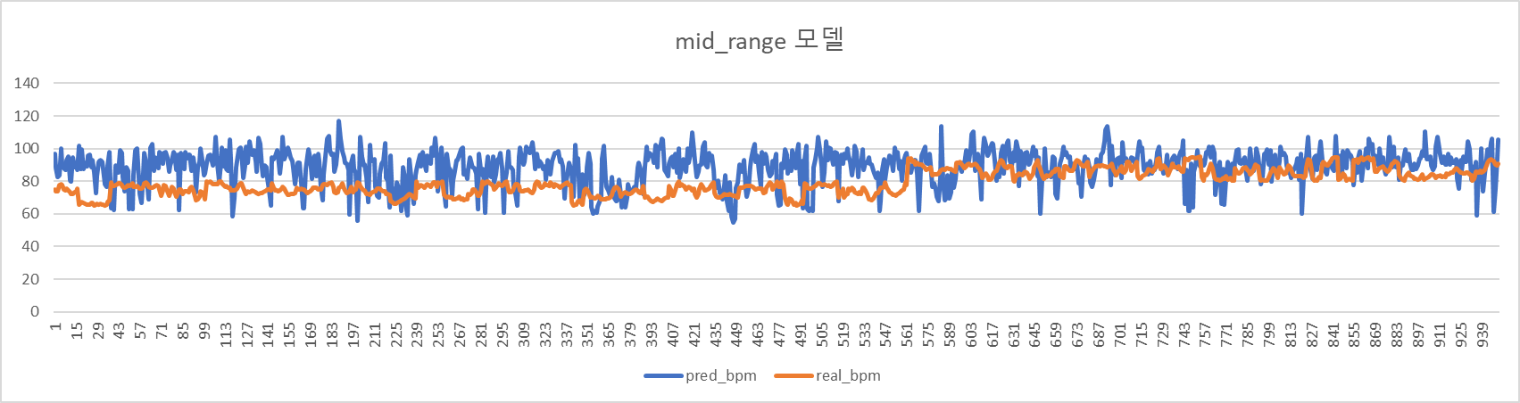
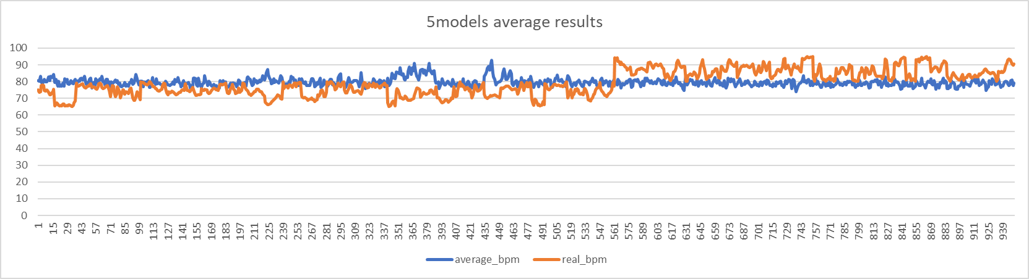
01.
Mid Range BPM 모델
임상에 사용한 기존 mid 구간 5개 모델을 통한 결과 bpm 추론 결과 평균과 실제값 비교 결과
[구간을 나누지 않고 하나의 구간 mid 구간 데이터로 학습시킨 모델 테스트 결과]
[구간을 나누고 학습시킨 후, 테스트 결과를 각각 보고 평균을 낸 결과]

Slide 34
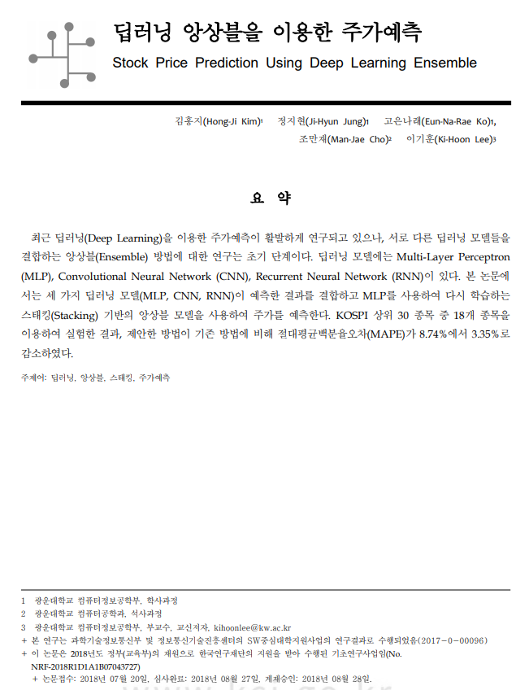
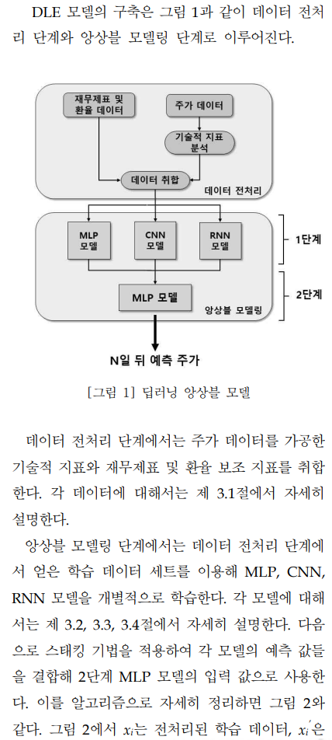
01.
Mid Range BPM 모델

Slide 35
01.
Mid Range BPM 모델
[loss]
[DATA]
[input]
[MODEL]
[Average]
[model Train]
[output]

Slide 36
6월 4주차 업무보고
류경준

Slide 37
INDEX
결과 및 데이터 분석 (Sensor 도움없이 Mid Range BPM을 추론하기 위한 모델 구현)
이미지 해상도 개선 연구

Slide 38
01.
결과 및 데이터 분석
[개발 목적]
센서의 도움없이 bpm 추론 가능한 통합 모델 개발
[개발 과정]
11개 구간으로 나누어 모델 학습을 진행했던, 임상에 사용된 모델을 재사용하여 통합 모델을 개발하고자 함.
현재 11개 구간으로 나누어 만든 모델은 원천적인 noise 문제를 해결하지 못한 데이터로 만든 모델
학습된 모델을 통해 추론한 1차적인 결과를 보고, Cardivu를 통해 들어온 노이즈 처리가 안된 데이터를 수치적으로 보정하여 모델에 적합한 검증 데이터로 변경함.
모델에 적합한 데이터로 변경했지만, 전체적인 스케일을 낮춘 것으로 세밀한 bpm 트렌드를 따라가지 못함.
전체적인 스케일을 낮추는 방법은 트렌드는 따라가지만 전체적인 값이 클 때, 적용 가능한 방법이다.
즉, 트렌드는 따라가지 못하고 구간내로 예측 가능한 모델이 생성됨.

Slide 39
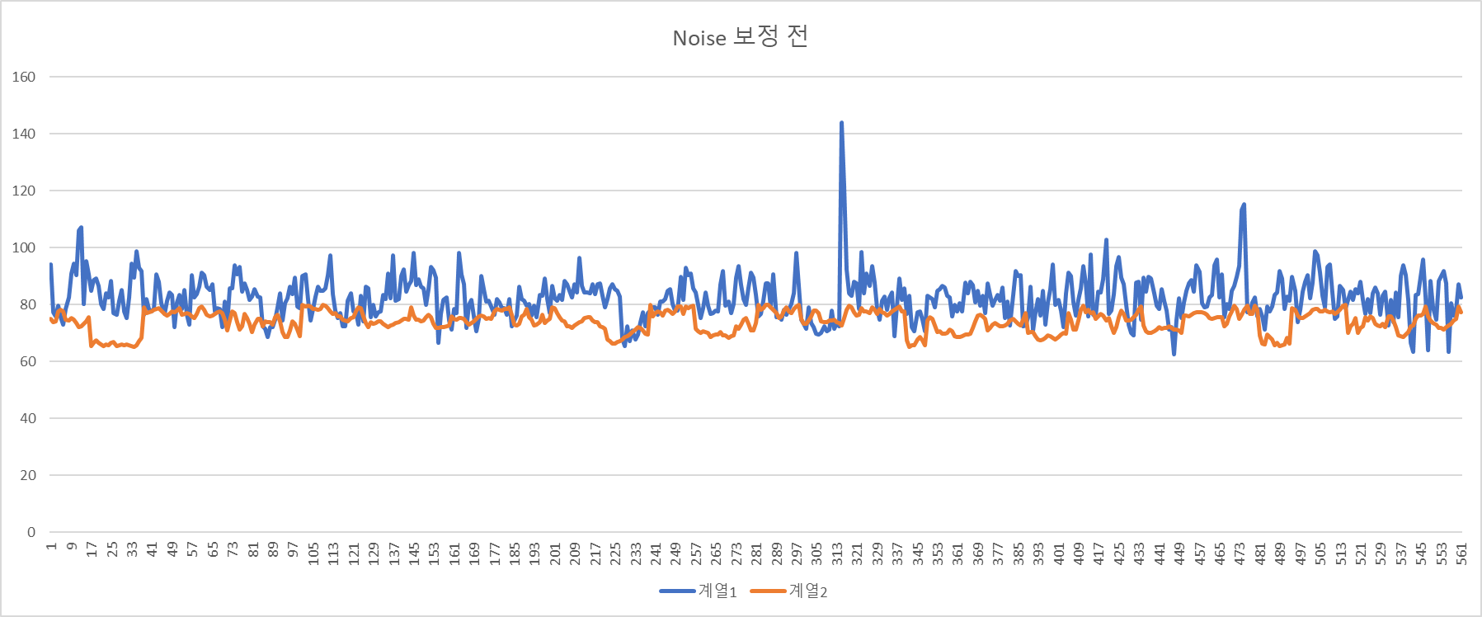
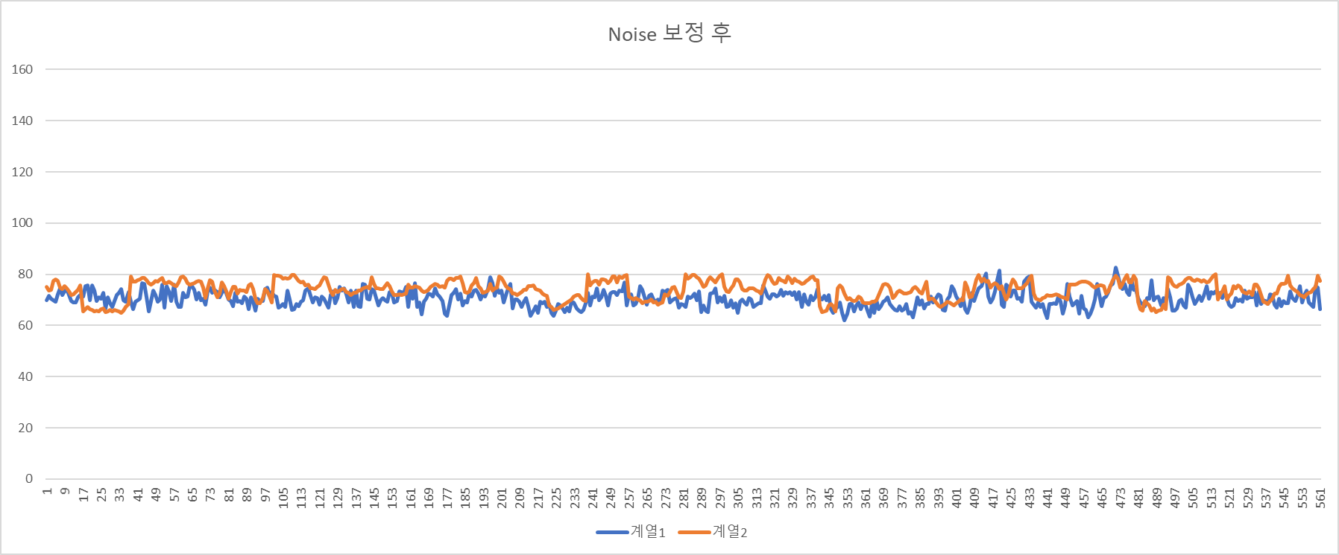
01.
Mid Range BPM 모델
[Noise 보정 전과 후의 데이터 결과]

Slide 40
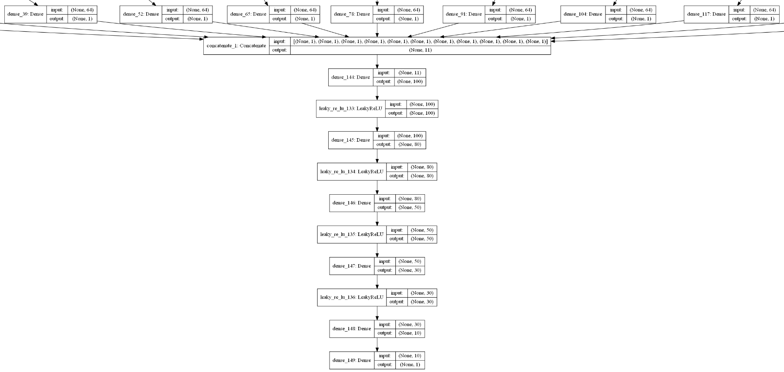
01.
결과 및 데이터 분석
[개발 과정]
샘플 당 11개 모델을 거쳐 출력된 11개 값으로 통합 회귀 모델을 만들고자 함.
11개 모델의 각 출력 값
통합 회귀 모델

Slide 41

01.
결과 및 데이터 분석
[개발 과정]
샘플 당 11개 모델을 거쳐 출력된 11개 값으로 통합 회귀 모델을 만들고자 함.
[Pred bpm]
[통합 모델]

Slide 42
01.
결과 및 데이터 분석
[개발 과정]
샘플 당 5개 모델을 거쳐 출력된 5개 값의 평균 BPM 결과

Slide 43

01.
결과 및 데이터 분석
[개발 과정]
통합 모델 실험 결과
통합 모델은 각 모델에서 나온 결과 값을 input 으로 주고, input 값을 실제 bpm 값에 대해 weight vector와 bias를 이용해서 학습한다.
실제 값과 예측 값 사이의 차이인 MAE값을 loss로 피드백하면서, 줄여나가는 학습을 한다.

Slide 44

01.
결과 및 데이터 분석
[개발 과정]
샘플 당 11개 모델을 거쳐 출력된 11개 값으로 모델 선택 분류 모델을 만들고자 함.
11개의 예측 값 중, 올바른 예측 값을 낸 모델 번호를 y(Label)로 주고 One-hot Encoding함으로써 모델 번호를 분류하도록 학습을 진행함.
0 | 0 | 0 | 1 | … | 0 | 0 | 0
[Prediction Value Data]
[Model One-hot Encoding Data]
[Classifier]

Slide 45

01.
결과 및 데이터 분석
입력 데이터를 예측 값으로 주었을 경우, 분류 모델의 정확도는 최대 40% 성능을 얻음.
MAE(실제값-예측값) 값을 입력 데이터로 주었을 경우, 분류 정확도가 98%가 나타나서 실제 bpm 값과 예측 값 사이의 관계성을 데이터 찾아보았지만 특별한 관계성을 지닌 특성은 보이지 않았다.
실제 bpm값을 사용하지 않고 예측 bpm 값과의 관계성은 찾아볼 수 없었다.
기존 예측 결과도 구간내에서 트렌드를 따라가지 못하는 경향을 보였던 것과 같은 이유이다.
[실제값과 11개의 모델별 예측값]

Slide 46
02.
이미지 해상도 개선 연구
초해상화(Super-resolution) : 저해상도(Low Resolution) 영상으로부터 고해상도(High Resolution) 영상을 생성하는 기술
기존 전통적인 알고리즘은 영상을 복원했을 때, 디테일한 부분의 해상도가 떨어지는 문제가 있음.
이를 개선하기 위해 딥러닝 기반의 초해상화 알고리즘 연구가 활발해짐.
저해상도-고해상도 모델은 단순한 선형 알고리즘으로 구현하는 것보다 복잡하고 비선형적인 모델로 구현해야함.
최초 딥러닝 도입 – SRCNN(Super Resolution Convolutional Neural Network)
SRCNN보다 경량화된 FSRCNN(Fast-SRCNN) 등장.
초해상화 알고리즘은 깊은 층을 가진 모델의 성능이 우수함.(Resnet의 잔여학습 아이디어를 활용)
잔여학습을 활용하여 구현한 VDSR(Very Deep Super Resolution) 모델
최근 가장 높은 성능을 보인 EDSR(Enhance Deep Super Resolution)
SRGAN(Super Resolution Generative Adversarial Network)
딥러닝 알고리즘은 높은 연산량을 가지고 있고 많은 파라미터 수를 요구함.

Slide 47
02.
이미지 해상도 개선 연구
Super Resolution github :https://github.com/idealo/image-super-resolution
[Iris 공개 Dataset]
ubiris(university of beara interior iris)
nice(noise iris challenge evaluation)
miche(mobile device로 수집한 데이터) [gt2-galaxy tablet2, ip5-iphone5, gs4-galaxyS4]
데이터셋 암호화 되어있어서 공개 요청 신청서 메일로 발송

Slide 48

02.
이미지 해상도 개선 연구
Super Resolution github
Python Library로 제공하는 “ISR” package를 통해 학습 또는 사전 학습된 모델을 통해 테스트 가능.
License 확인 : Apache License 2.0

Slide 49


02.
이미지 해상도 개선 연구
Super Resolution github
공개 데이터셋을 활용하여 모델 구성하고 훈련
이미지 데이터 훈련에서 강력한 모델인 ResNet 기반의 훈련 모델을 사용.
RDN, RRDN의 모델 구성을 변경하여 학습 가능

Slide 50




Slide 51
참고 : OF 인덱스 명명 기준
Optical flow의 명명 기준
2Q
1Q
예)
29_OF_1Q_3(state)
_1
_1 : 동공
_2 : 자율신경환
_3 : 홍채
_4 : 공막
_2
인덱스
1사분면
_3
Optical
Flow
(고정)
3번 영역
(의 증가, 감소, %증가 등)
_4
3Q
4Q

Slide 52




01.
HRV
[IRIS]
Raw Data
HF, LF
대역폭 정의
60s / 120s / 180s
Feature 정의
및
데이터 추출
신호 처리
신호 데이터 추출
F1 | F2 | … | Fn-1 | Fn
FFT / BPF
MSD
논문 참조
미분
DPF (dominant peak frequency)
연구자 주관
etc…
DPP (dominant peak power)
움직임양
증가량/감소량
Band power
Percentile
HF, LF, HRV 구하기
Feature Selection
사람 마다 다른 자율신경계 환 영역
평가
훈련 데이터 셋 구성
[OF 추출 방법] 1. 기존 영역 데이터 (241 OF)
2. 환 기준 3, 5 영역 ( 385 OF )
3. Grid 분할( 400 OF )
교감, 부교감 연결 영역의 차이
Train_x : Iris Feature
Train_y : Iris HRV
HF사용 Feature, LF 사용 Feature 구분
Test_x : Iris Feature
Test_y : PPG HRV
[PPG]
(1)
HF, LF, HRV 값 구하기
(2) No
일치율 >=95%
(2) Yes
(1)
[IRIS HRV Flow]

Slide 53
01.
HRV
[IRIS]
Raw Data
60s / 120s / 180s
HF, LF
대역폭 정의
Resampling
신호 처리
신호 데이터 추출
Feature 정의
및
데이터 추출
F1 | F2 | … | Fn-1 | Fn
시계열 전처리
FFT / BPF
MSD
미분
DPF (dominant peak frequency)
논문 참조
움직임양
etc…
DPP (dominant peak power)
연구자 주관
증가량/감소량
Band power
Percentile
HF, LF, HRV 구하기
Feature Selection
Data Cleaning
[OF 추출 방법] 1. 기존 영역 데이터 (241 OF)
2. 환 기준 3, 5 영역 (385 OF)
3. Grid 분할(400 OF)
사람 마다 다른 자율신경계 환 영역
이상치(outlier) 제거
평가
훈련 데이터 셋 구성
교감, 부교감 연결 영역의 차이
눈 깜박임 제거
Train_x : Iris Feature(신호 데이터)
Train_y : Iris HRV
HF사용 Feature, LF 사용 Feature 구분
Test_x : Iris Feature(신호 데이터)
Test_y : PPG HRV
[PPG]
Resampling
신호 처리
HF, LF
대역폭 정의
(1)
시계열 전처리
FFT
논문 참조
(2) No
일치율 >=95%
(2) Yes
HF, LF, HRV 값
구하기
(1)
[IRIS HRV Flow]

Slide 54
01.
HRV
Optical Flow 추출 방법 정의(임시)
 | Farneback | SparseToDense | PCAFlow | DeepFlow
Mask
Canny
CLAHE
Laplacian
검증방법
10초 간격으로 빛을 쏘고 동공 반응이 크게 나타나는 영상 사용.
크기와 각도로 이루어진 OF을 위 방법으로 추출하고 저장해서 주기성을 띄는 동공반응이 나타나는지 확인.
Image
Optical
Flow

Slide 55
8월 3주차 업무보고
류경준

Slide 56
INDEX
HRV
Cardivu-A

Slide 57

01.
HRV
[IRIS]
60s / 120s / 180s
Raw Data
Resampling
HF, LF
대역폭 정의
Feature 정의
및
데이터 추출
신호 처리
신호 데이터 추출
F1 | F2 | … | Fn-1 | Fn
시계열 전처리
FFT / BPF
MSD
미분
DPF (dominant peak frequency)
논문 참조
etc…
DPP (dominant peak power)
연구자 주관
Magnitude
Band power
[영역 지정]
- Mask 1
- Mask 2
- Mask 1-2
- Mask 2-2
Angular
순간변화량
HF, LF, HRV 구하기
Feature Selection
Data Cleaning
사람 마다 다른 자율신경계 환 영역
이상치(outlier) 제거
평가
훈련 데이터 셋 구성
교감, 부교감 연결 영역의 차이
눈 깜박임 제거
Train_x : Iris Feature(신호 데이터)
Train_y : Iris HRV
HF사용 Feature, LF 사용 Feature 구분
Test_x : Iris Feature(신호 데이터)
Test_y : PPG HRV
[PPG]
Resampling
신호 처리
HF, LF
대역폭 정의
(1)
시계열 전처리
FFT
논문 참조
(2) No
일치율 >=95%
(2) Yes
HF, LF, HRV 값
구하기
(1)
[IRIS HRV Flow]

Slide 58

01.
HRV
- 눈 깜박임 제거
이상치 제거
Moving average 적용

Slide 59
9월 1주차 업무보고
류경준

Slide 60
INDEX
HRV
Cardivu-A

Slide 61
01.
HRV
[IRIS]
60s / 120s / 180s
Raw Data
Resampling
HF, LF
대역폭 정의
Feature 정의
및
데이터 추출
신호 처리
신호 데이터 추출
F1 | F2 | … | Fn-1 | Fn
시계열 전처리
FFT / BPF
MSD
미분
DPF (dominant peak frequency)
논문 참조
etc…
DPP (dominant peak power)
연구자 주관
Magnitude
Band power
[영역 지정]
- Mask 1
- Mask 2
- Mask 1-2
- Mask 2-2
Angular
순간변화량
HF, LF, HRV 구하기
Feature Selection
Data Cleaning
사람 마다 다른 자율신경계 환 영역
이상치(outlier) 제거
평가
훈련 데이터 셋 구성
교감, 부교감 연결 영역의 차이
눈 깜박임 제거
Train_x : Iris Feature(신호 데이터)
Train_y : Iris HRV
HF사용 Feature, LF 사용 Feature 구분
Test_x : Iris Feature(신호 데이터)
Test_y : PPG HRV
[PPG]
Resampling
신호 처리
HF, LF
대역폭 정의
(1)
시계열 전처리
FFT
논문 참조
(2) No
일치율 >=95%
(2) Yes
HF, LF, HRV 값
구하기
(1)
[IRIS HRV Flow]

Slide 62





01.
HRV
홍채영역 정의
영상 움직임 벡터 추출
신호 데이터 변환
이상치 제거
[IRIS]
정형 데이터 저장
PPI 데이터 추출
시계열 전처리
신호 데이터 변환
[PPG]

Slide 63





01.
HRV
영상 움직임 벡터 추출
정형 데이터 저장
홍채영역 정의
Farneback
PCAFlow
Sp;arseToDense
DeepFlow

Slide 64

01.
HRV
추출 알고리즘 선정
홍채영역 정의
영상 움직임 벡터 추출
DeepFlow

Slide 65
01.
HRV

Slide 66
01.
HRV
PPI의 심장 정보 주파수를 Optical Flow 대역에서 확인
가장 잘 나온 영상 하나에 대해서 결과 도출 예정(다음주 수요일까지)
Hz
N초 PPI의 평균을 주파수로 변환하면, 하나의 값에 n초 의미하는 데이터가 나온다.
Time(s)
비교
Amplitude
N초 OF 데이터를 FFT 적용하고 PPI의 주파수와 비교한다.
Hz

